Slide 1
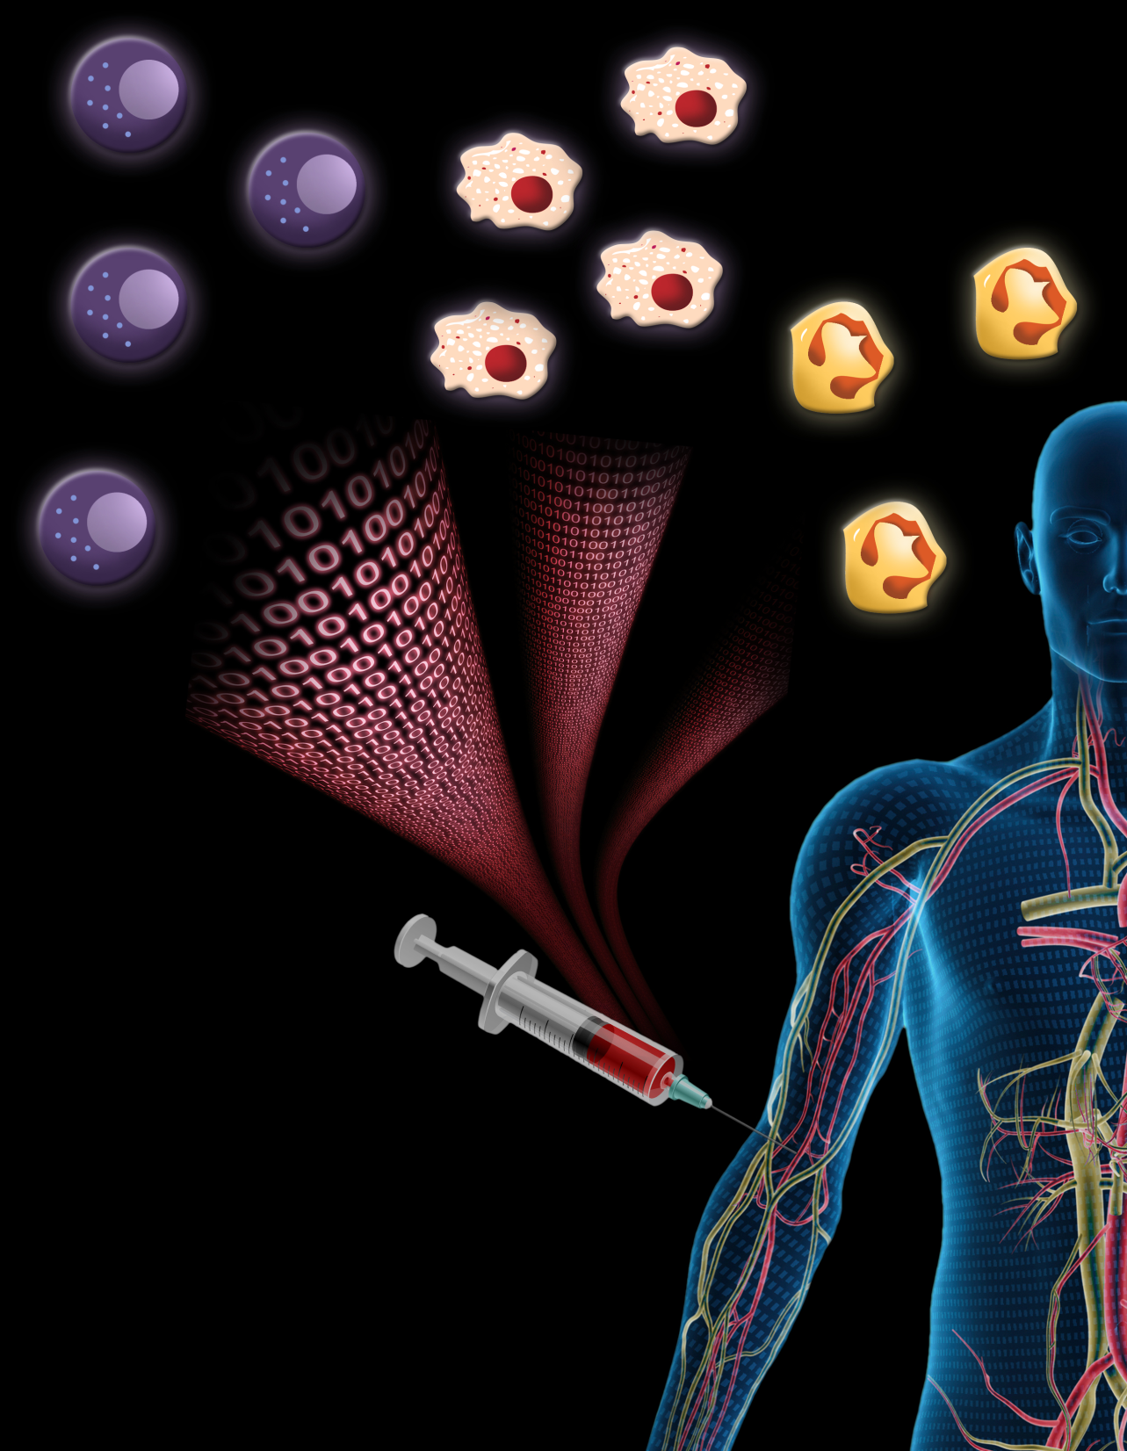
חומר הקורס ממעוף הציפור
שי שן-אור
המעבדה לאימונולוגיה מערכתית
ורפואה מותאמת אישית
הפקולטה לרפואה ע"ש רפפורט
הטכניון
shenorr@technion.ac.il
Figure by Marina Sirota using iStockPhoto illustrations

Slide 2
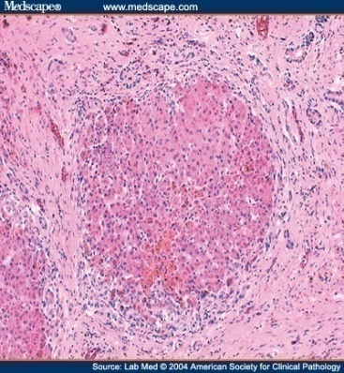
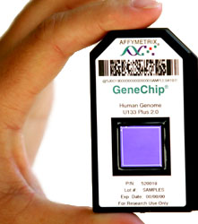
ניתן לחשוב על נתונים כמטריצה
דוגמאות
מדידות

Slide 3
BIG DATA בד"כ נשען על איסוף הרבה נתונים
דוגמאות
מדידות

Slide 4
אך מצבים של “deep data” נפוצים בעולם הרפואה
דוגמאות
מדידות

Slide 5
נשאף לשניהם
דוגמאות
מדידות

Slide 6
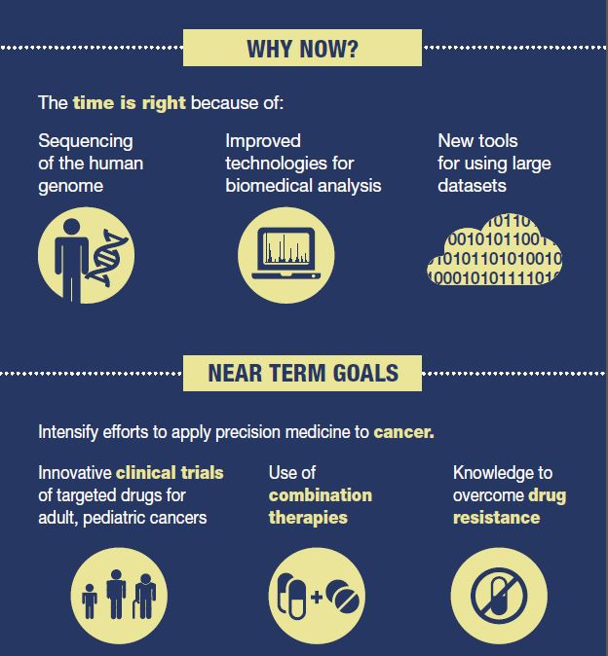
נשאף לשניהם אך אנחנו עדיין לא שם

Slide 7
מה נלמד - למצוא הבדלים בין קבוצות ועל המחיר שלעשות זאת ברב מימד
דיפוזיה ואוסמוזה
הבנת מידע ברשתות
מרחקים ברב מימד
מציאת תבניות ברב מימד
פוטנציאל פעולה
רשתות פתולוגיות
חשיבה וניתוח נתונים ברב מימד
רב מימד
שריר חלק
מיזעור מימדים
דוגמאות
מדידות

Slide 8
מה נלמד - למדוד מרחקים בין פריטים
דיפוזיה ואוסמוזה
הבנת מידע ברשתות
מרחקים ברב מימד
מציאת תבניות ברב מימד
פוטנציאל פעולה
רשתות פתולוגיות
חשיבה וניתוח נתונים ברב מימד
רב מימד
שריר חלק
מיזעור מימדים
דוגמאות
מדידות

Slide 9
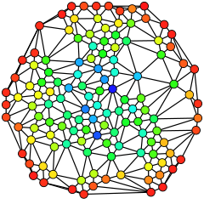
מה נלמד – להבין את "מבנה" הנתונים ולנצל אותו לתובנות
הבנת מידע ברשתות
מרחקים ברב מימד
מציאת תבניות ברב מימד
חשיבה וניתוח נתונים ברב מימד
רב מימד
מיזעור מימדים
דוגמאות
מדידות

Slide 10
מה נלמד - לזהות תתי-קבוצות בתוך הנתונים
דיפוזיה ואוסמוזה
הבנת מידע ברשתות
מרחקים ברב מימד
מציאת תבניות ברב מימד
פוטנציאל פעולה
רשתות פתולוגיות
חשיבה וניתוח נתונים ברב מימד
רב מימד
שריר חלק
מיזעור מימדים
דוגמאות
מדידות

Slide 11
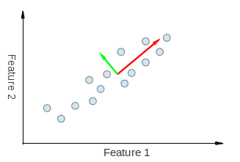
מה נלמד - ל"כווץ" את הנתונים לממדים שבני אדם מסתדרים איתם
הבנת מידע ברשתות
מרחקים ברב מימד
מציאת תבניות ברב מימד
חשיבה וניתוח נתונים ברב מימד
רב מימד
מיזעור מימדים
דוגמאות
מדידות

Slide 12
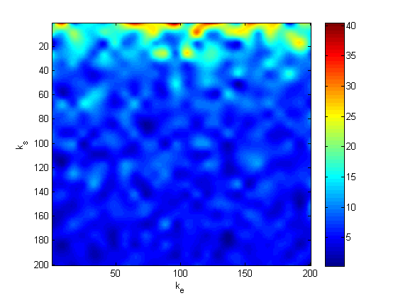
מה נלמד (כל הזמן) - "לגלות" את הנתונים שלנו
דוגמאות
מדידות
“The greatest value of a picture is when it forces us to notice what we never expected to see.” – John Tukey

Slide 13
עץ קורס לחלק זה
דיפוזיה ואוסמוזה
הבנת מידע ברשתות
מרחקים ברב מימד
מציאת תבניות ברב מימד
פוטנציאל פעולה
רשתות פתולוגיות
חשיבה וניתוח נתונים ברב מימד
רב מימד
שריר חלק
מיזעור מימדים

Slide 14
מטרות למידה בחלק זה
הבנה בסיסית של האתגרים ברב-מימדיות ו-BIG DATA
הבנה בסיסית של זיהוי תבניות בנתונים
הבנה בסיסית של איך נחפש שונות בנתונים ולמה
פיתוח דיון על רלוונטיות המחשבה הנדרשת פה לרופא המאה ה-21

